Slide 1

3ª SÉRIE - QUÍMICA
Agosto/Setembro- 2024

Slide 2
QUÍMICA
AGOSTO/SEMANA 1 e 2
TEMÁTICA: Funções orgânicas
Habilidade
(EM13CNT104) Avaliar os benefícios e os riscos à saúde e ao ambiente, considerando a composição, a toxicidade e a reatividade de diferentes materiais e produtos, como também o nível de exposição a eles, posicionando-se criticamente e propondo soluções individuais e/ou coletivas para seus usos e descartes responsáveis.
Objetivo de aprendizagem
(GO-EMCNT104C) Identificar produtos resultantes de diversas reações químicas de caráter ambiental, comparando o estudo de compostos para avaliar problemas ambientais causados por essas interações
Objeto de Conhecimento
Funções orgânicas:

Slide 3
ATIVIDADES
Leia o texto.
Texto I
FUNÇÕES ORGÂNICAS
Elas são determinadas pelas estruturas e agrupam compostos orgânicos com características parecidas, aspecto muito importante na química orgânica.
As funções orgânicas são os grupos de compostos químicos com propriedades físico-químicas semelhantes por conta de suas estruturas, que contêm um grupo funcional em comum. Esses grupos são a sequência de átomos que compõem parte da molécula, específicos de cada função orgânica. O grupo funcional garante ainda uma nomenclatura específica para cada função. Veja como identificá-lo a seguir!
Tipos de funções orgânicas
Hidrocarbonetos-Hidrocarbonetos são compostos formados apenas por carbono e hidrogênio.
Funções Oxigenadas-funções oxigenadas possuem átomos de oxigênio na cadeia carbônica.

Slide 4
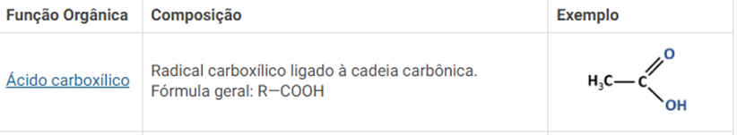
Funções Nitrogenadas-funções nitrogenadas possuem átomos de nitrogênio na cadeia carbônica.
Funções Halogenadas-funções halogenadas possuem átomos de cloro, flúor, bromo ou iodo na cadeia carbônica
Como identificar uma função orgânica?
Para tal, é preciso estudar a estrutura de uma molécula na busca de um grupo funcional conhecido. A partir disso, analisando os átomos presentes e o tipo de ligação existente entre eles, é possível determinar o tipo de função orgânica da molécula em questão, além da nomenclatura correta dela.
Comecemos pelas funções oxigenadas
Ácidos Carboxílicos:

Slide 5
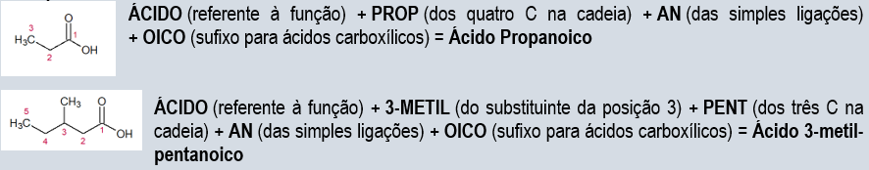
Os ácidos carboxílicos são compostos orgânicos que possuem em sua estrutura uma (ou mais) carboxila (RCOOH) ligada à cadeia carbônica.
O hidrogênio do grupo carboxila é levemente ácido, dando a característica dos compostos dessa classe do pH um pouco menor do que 7.
Nomenclatura
Para nomear os ácidos carboxílicos, é fácil: começamos com a palavra “ácido”, seguido pelo nome correspondente ao número de carbonos da cadeia que forma a molécula, pelo tipo de ligação dela dos hidrocarbonetos e pela terminação OICO, característica dessa classe.
Exemplos:
Disponível em: https://www.todoestudo.com.br/quimica/funcoes-organicas. Acesso em: maio.2024. Adaptada

Slide 6
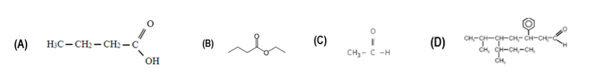
Considerando o texto I, temos que o ácido butírico (do latim butyrum = manteiga) um exemplo de ácido carboxílico, contribui para o cheiro característico de manteiga rançosa. A fórmula estrutural desse ácido é

Slide 7
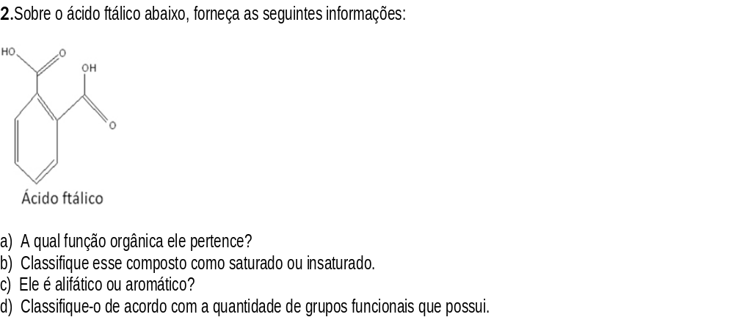

Slide 8

Leia o texto II
Álcoois
Os álcoois possuem, em sua estrutura molecular, um ou mais grupos hidroxila (OH) ligados aos átomos de carbono saturado (que realiza somente ligações simples). Esses carbonos, por sua vez, podem estar ligados a uma cadeia carbônica. Por isso, a representação geral de um álcool é dada pelo grupo OH ligado a um substituinte R, indicando a cadeia.
Os álcoois são divididos de acordo com a quantidade de hidroxilas (ou grupos álcoois) presentes na molécula. Um grupo álcool caracteriza um monoálcool, que pode ser primário, secundário ou terciário, de acordo com o tipo de carbono onde se encontra a hidroxila. Quando há dois grupos OH, é chamado de diálcool. Três ou mais, é denominado poliálcool.

Slide 9
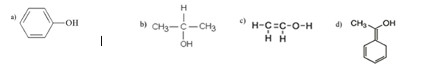
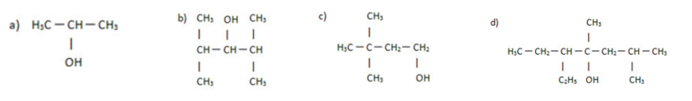
3.Considerando as informações do texto II, qual dos compostos representados abaixo pertence ao grupo dos álcoois?
4. Classifique os compostos abaixo em álcoois primários, secundários ou terciários:

Slide 10

Leia o texto.
Texto III
Fenóis
Fenóis são constituídos de um ou mais grupo hidroxila (OH) ligado diretamente a um anel aromático, fato que faz com que sejam diferentes dos álcoois comuns. São classificados de acordo com a quantidade de hidroxilas ligadas ao anel, sendo monofenol (1 OH), difenol (2 OH) ou polifenol (3 ou mais OH).
Nomenclatura
Há várias maneiras de se nomear os fenóis, todas partindo do pressuposto de que o anel aromático é a cadeia principal na hora de numerar os carbonos, onde se encontram os substituintes. A mais simples delas é adicionar o radical correspondente ao substituinte antes da palavra fenol.

Slide 11
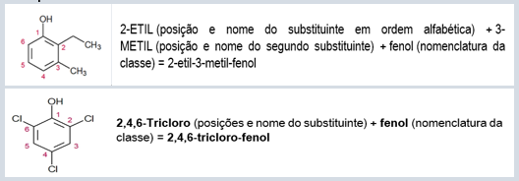
Exemplos:
Disponível em: https://www.todoestudo.com.br/quimica/funcoes-organicas. Acesso em: maio.2024. Adaptada
5. Considerando o texto III, como o grupo dos fenóis pode ser classificado?
6.Marque as alternativas correspondentes às características dos fenóis:
(A) Apresentam caráter básico;
(B) Compostos totalmente solúveis em água;
(C) Possuem ação antibacteriana e fungicida;
(D) Apresentam-se no estado líquido e em diversas cores;
(E) Foi o primeiro antisséptico a ser comercializado.

Slide 12
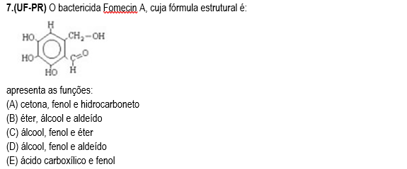

Slide 13
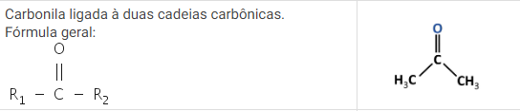
Leia o texto.
Texto IV - Cetonas
As cetonas são constituídas de uma carbonila (C=O) secundária, ou seja, ligada a dois substituintes orgânicos (R1 e R2). Elas podem ser, assim como os éteres, simétricas ou assimétricas, dependendo dos grupos R1 e R2. Esses dois grupos podem, ainda, estar unidos entre si, fazendo com que a cetona seja cíclica.
Nomenclatura
A nomenclatura das cetonas, segundo a IUPAC, é feita apenas trocando o sufixo -o dos hidrocarbonetos por -ona. As cetonas podem também ser nomeadas de acordo com os radicais que estão ligados à carbonila. Primeiramente, por ordem crescente dos números de carbonos, são colocados os radicais correspondentes, terminando com a palavra “cetona”, mas essa forma não é a oficial.

Slide 14
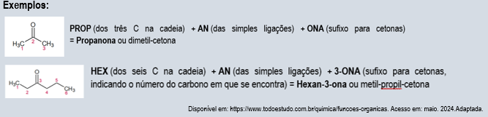
8. De acordo com o texto IV, qual a principal característica do grupo/função Cetonas?

Slide 15
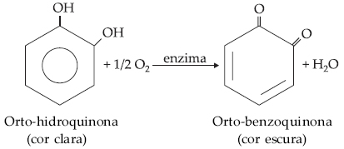
9. (UFRJ) A banana e a maçã escurecem quando são descascadas e guardadas por algum tempo. A laranja e o tomate não escurecem, por não possuírem a substância orto-hidroquinona. Para evitar o escurecimento, a sabedoria popular manda colocar gotas de limão sobre as bananas e maçãs cortadas, pois o ácido cítrico, contido no limão, inibe a ação da enzima, diminuindo a velocidade da seguinte reação:
a) Explique por que a salada de frutas não escurece quando contém laranja.
b) Diga a que função química pertence a orto-benzoquinona.

Slide 16
10. (U. Católica de Salvador – BA) A cetona é um composto carbonílico com 3 átomos de carbono e cadeia saturada. Sua fórmula molecular é:
(A) C₃H₆O
(B) C₃H₇O
(C) C₃H₈O
(D) C₃H₈O₂
(E) C₃H₈O₃

Slide 17
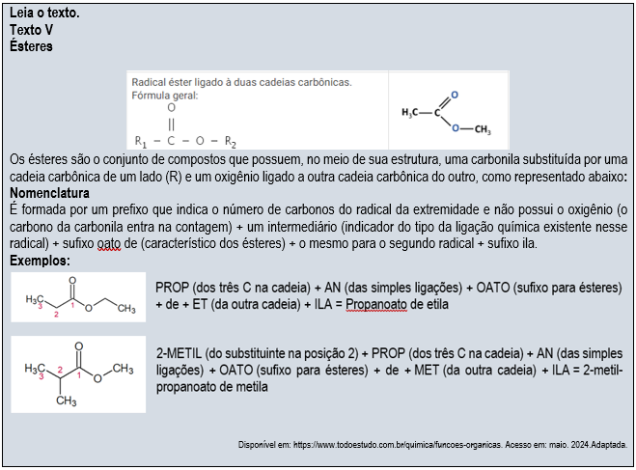

Slide 18
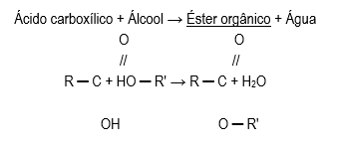
11.O texto V explica que os ésteres podem ser obtidos por meio de uma reação entre ácidos e álcoois conhecida como reação de esterificação. Genericamente, temos:
Com base nessa informação, indique o éster que será formado na reação entre o ácido acético (ácido etanoico) e o etanol:
(A) Acetato de metila
(B) Acetato de propila
(C) Etanoato de etila
(D) Etanoato de metila
(E) Metanoato de etila

Slide 19
12.Indique o ácido e o álcool que são necessários para a reação de obtenção do éster propanoato de metila.
(A) Ácido acético e metanol.
(B) Ácido metanoico e propanol.
(C) Ácido propílico e etanol.
(D) Ácido etanoico e propanol.
(E) Ácido propílico e metanol.

Slide 20
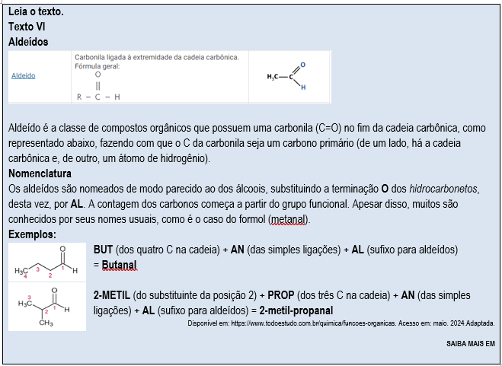
AGOSTO/SEMANA 3 e 4

Slide 21
13.Considerando as informações do texto VI, marque a opção que corresponde a fórmula molecular do aldeído valérico, mais conhecido por pentanal.
(A) C₅H₁₀O
(B) C₅H₅O₂
(C) C₅H₁₀O₂
(D) C₅H₈O
(E) C₅H₁₂O

Slide 22
14.O etanal, também denominado aldeído acético ou acetaldeído, é um líquido incolor, de odor característico, volátil, tóxico e inflamável. É empregado como solvente e na fabricação de álcool etílico, ácido acético e cloral (tricloroetano).
Em relação ao etanal, são feitas as seguintes afirmações:
I. Os aldeídos alifáticos como o etanal são mais reativos que os aldeídos aromáticos.
II. Os aldeídos mais simples como o etanal são solúveis em meio aquoso, pois estabelecem pontes de hidrogênio entre si.
III. Graças à presença do grupo carbonila, as moléculas de aldeído fazem pontes de hidrogênio entre si.
IV. Os pontos de fusão e de ebulição dos aldeídos são mais altos que os dos hidrocarbonetos e mais baixos que os dos álcoois de massa molar próxima.
V. Os aldeídos são amplamente usados como solventes, pois são pouco reativos.
Entre as afirmações acima, são corretas:
(A) todas. (B) I e IV. (C) I, III e IV. (D) I, II e IV. (E) II, III e IV.

Slide 23
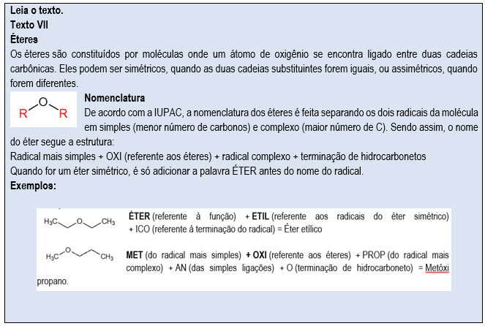

Slide 24
15. Marque V ou F para as afirmações referente ao grupo funcional dos éteres:
( ) Os éteres, como os alcanos, são compostos mais densos que a água.
( ) Os éteres são compostos que apresentam cadeia carbônica heterogênea.
( ) Em termos de reatividade, os éteres são semelhantes aos alcanos (parafinas).
( ) Alguns éteres de massa molar elevada apresentam cadeia carbônica homogênea.
( ) Os éteres de menor massa molar são pouco solúveis em água porque podem estabelecer ligações de hidrogênio com essa substância.
f. ( ) Devido ao ângulo de ligação entre o átomo de carbono e o átomo de carbono de oxigênio, os éteres são moléculas levemente polares.

Slide 25

16. O uso de sabão em pó comum em máquinas de lavar pode danificar o equipamento, principalmente por causa da formação de espuma. O mercado dispõe de detergentes não iônicos, que não produzem muita espuma. Outra vantagem é a capacidade de remoção de material graxo e de terra mesmo em água fria. A substância usada para esse fim tem a fórmula estrutural representada a seguir:
Sobre essa substância, pode-se concluir que
(A) é formada por 12 átomos de carbono.
(B) apresenta o grupo ácido carboxílico.
(C) é formada por moléculas insaturadas.
(D) apresenta as funções éter e álcool.
apresenta o grupo anidrido.

Slide 26
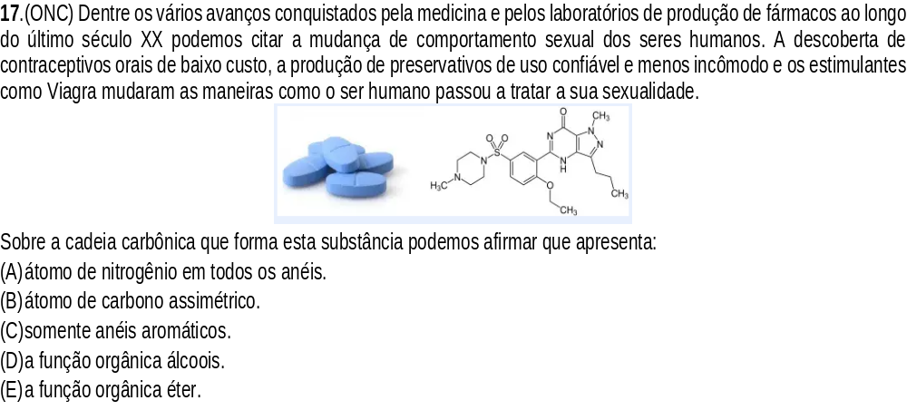

Slide 27
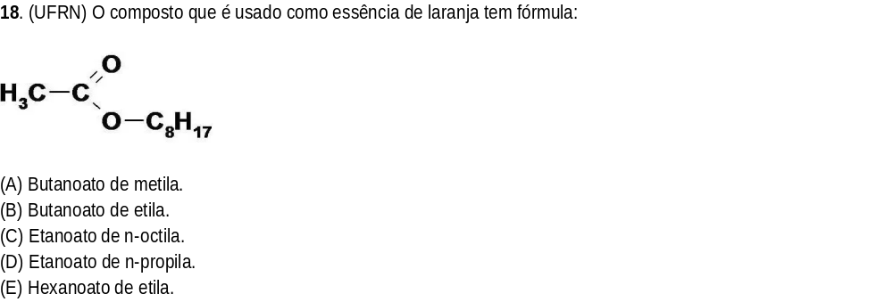

Slide 28
19. (UFLavras-MG) O butirato de etila, largamente utilizado na indústria, é a molécula que confere sabor de abacaxi a balas, pudins, gelatinas, bolos e outros. Esse composto é classificado como
(A) Álcool
(B) Éster
(C) Aldeído
(D) Ácido
(E) Cetona

Slide 29
20. (UFRN) O etoxietano (éter comum), usado como anestésico em 1842, foi substituído gradativamente por outros anestésicos em procedimentos cirúrgicos. Atualmente, é muito usado como solvente apolar nas indústrias, em processos de extração de óleos, gorduras, essências, entre outros. A estrutura do éter comum que explica o uso atual mencionado no texto é:
(A) CH₃–CH₂–CH₂–CH₂–OH.
(B) CH₃–CH₂–O–CH₂–CH₃.
(C) CH₃–CH₂–CH₂–CHO.
(D) CH₃–CH₂–CH₂–CO₂H.
(E) CH₃–O–CH₂–CH₂–CH₃.

Slide 30
SETEMBRO /SEMANA 7 e 8
Leia o texto.
Texto VIII
FUNÇÕES NITROGENADAS
Funções Nitrogenadas são um grupo de compostos orgânicos que contêm nitrogênio em sua estrutura. Os compostos que pertencem a essa função incluem aminas e amidas.
Esses compostos são chamados de compostos nitrogenados devido à presença do elemento nitrogênio em sua composição.
Aminas
Aminas são compostos orgânicos derivados da amônia (NH₃). Eles surgem quando os hidrogênios são substituídos por cadeias orgânicas.
As aminas podem ser primárias – quando ligadas a apenas um substituinte e dois átomos de hidrogênio -, secundárias ou terciárias (dois e três substituintes, respectivamente).
Nomenclatura
A nomenclatura é feita com o nome do substituinte primeiro, seguido da terminação amina. Quando essa for secundária ou terciária, a posição do substituinte que também se encontra ligado ao nitrogênio é indicada pela letra N.

Slide 31
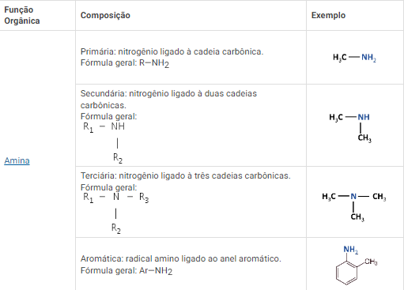

Slide 32
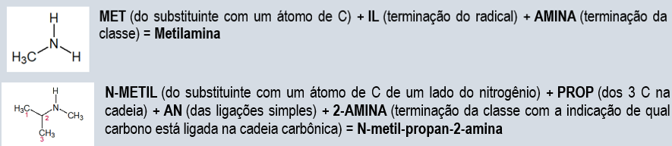
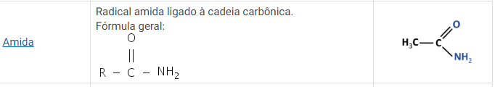
Exemplos:
Amidas

Slide 33
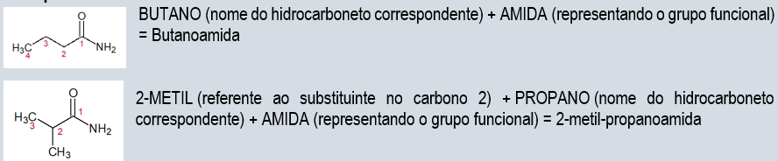
Também são compostos orgânicos derivados da amônia, estruturalmente semelhantes aos ácidos carboxílicos, se diferenciando pela substituição da hidroxila (OH) pelo grupamento amino (NH₂)
Nomenclatura
A nomenclatura parte do princípio dos hidrocarbonetos, adicionando a palavra “amida” ao fim.
Exemplos:

Slide 34
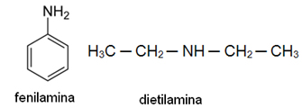
21. A fenilamina e a dietilamina, mostradas abaixo, são aminas, respectivamente,
(A) primária e primária.
(B) secundária e secundária.
(C) primária e secundária.
secundária e primária.
primária e terciária.

Slide 35
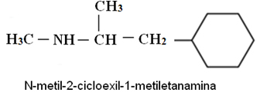
22. A seguir temos um exemplo de amina que combate a gripe, pois uma das aplicações mais importantes dessas substâncias é a produção de medicamentos
Essa amina é classificada em
mista.
primária.
terciária.
secundária.
quaternária.

Slide 36
23.(PUC-RJ) A seguir está representada a estrutura da dihidrocapsaicina, uma substância comumente encontrada em pimentas e pimentões.
Na dihidrocapsaicina, está presente, entre outras, a função orgânica:
Álcool. (B) Amina. (C )Amida. (D) Éster. (E) Aldeído.
24. (Cesgranrio-RJ) No início de 1993, os jornais noticiaram que quando uma pessoa se apaixona, o organismo sintetiza uma substância – etilfenilamina, responsável pela excitação característica daquele estado.
A classificação e o caráter químico desta amina são, respectivamente amina:
primária – ácido.
primária – básico.
secundária – neutro.
secundária – ácido.
secundária – básico.

Slide 37
25. (UERJ) Um dos episódios da final da Copa da França de 1998 mais noticiados no Brasil e no mundo foi "o caso Ronaldinho". Especialistas apontaram: estresse, depressão, ansiedade e pânico podem ter provocado a má atuação do jogador brasileiro. Na confirmação da hipótese de estresse, teriam sido alteradas as quantidades de três substâncias químicas excitatórias do cérebro - a noradrenalina, a serotonina e a dopamina - cujas estruturas estão abaixo representadas:
Essas substâncias têm em comum as seguintes funções químicas:
Amida e fenol
Amina e fenol
Amida e álcool
Amina e álcool
Amina e éter.

Slide 38
26.(FATEC) Nos últimos anos, a leitura biométrica – criação e identificação de códigos com base em padrões individuais como, por exemplo, as impressões digitais – tem atraído o interesse de empresas que buscam, por meio dessa tecnologia, realizar o controle de entrada e saída de funcionários.
As impressões digitais são desenhos que se formam quando as papilas, presentes nas pontas dos dedos, tocam uma superfície lisa. Nesse contato, ocorre depósito de vestígios papilares visíveis ou ocultos. Os vestígios visíveis podem ser observados se a mão que os contém estiver suja de tinta ou de sangue. Já os ocultos resultam dos vestígios de suor que os dedos deixam em um determinado local.
Há vários reagentes que podem ser usados para tornar visíveis vestígios papilares ocultos. Uma substância bastante utilizada nesse caso é a ninidrina, que reage com um dos componentes do suor formando um produto colorido.
Disponível em: <http: //tinyurl.com/y99dvkto> Acesso em: abr. 2024. Adaptado.

Slide 39
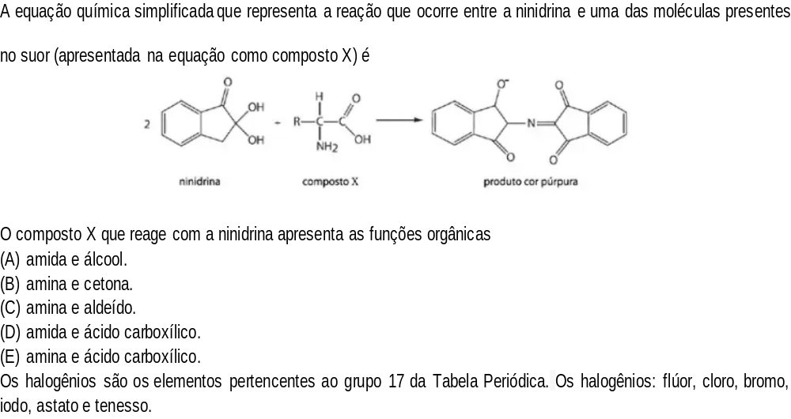

Slide 40
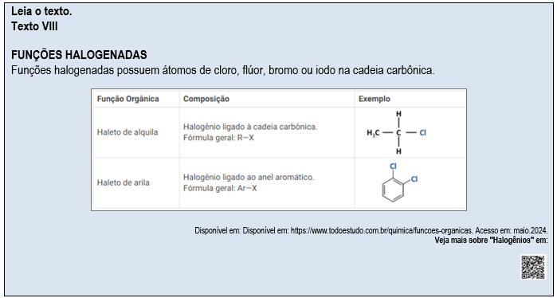

Slide 41
27. (PUC) As moléculas dos compostos pertencentes às funções cloretos de ácido, anidridos, amida e ésteres contém o grupo:
(A) acila.
(B) alcoxi.
(C) alela.
(D) carboxila.
(E) hidroxila.
28.(Fuvest – SP) Hidrocarbonetos halogenados, usados em aerossóis, são também responsáveis pela destruição da camada de ozônio da estratosfera. São exemplos de hidrocarbonetos halogenados:
(A) CH₂Cℓ₂ e CH₃CH₃
(B) CH₃COCℓ e CH₃OCH₂Cℓ
(C) CFCℓ₃ e CHCℓ₃
(D) CH₃NH₂ e CFCℓ₃
(E) CH₃CHFCℓ e CH₃COCℓ

Slide 42
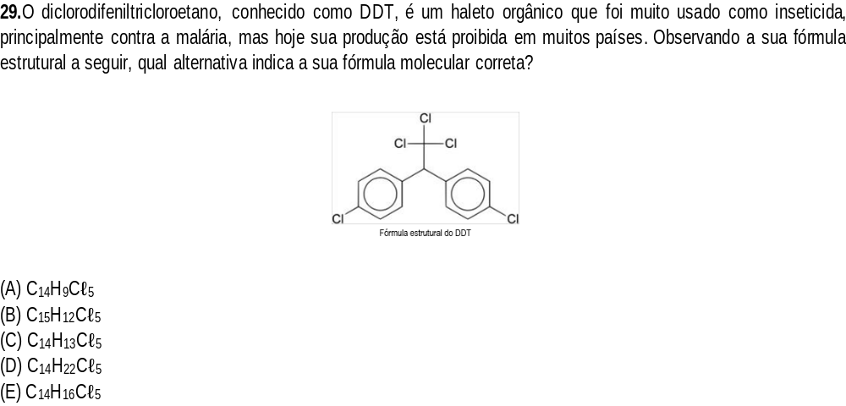

Slide 43
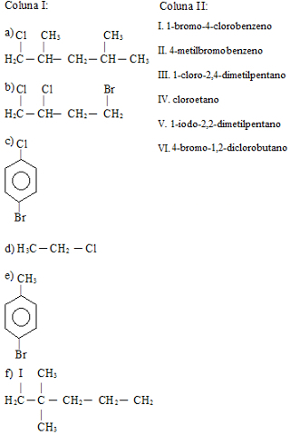
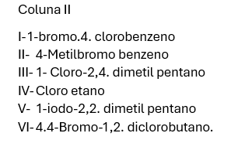
30.Associe as colunas, a seguir, indicando a nomenclatura dos haletos orgânicos:

Slide 44


